Slide 1

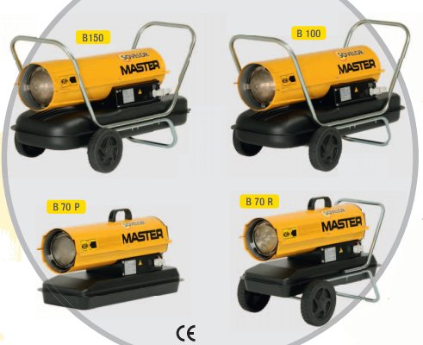

Slide 2
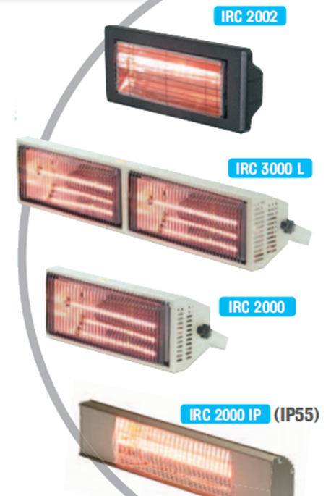
Gamme IRC
Suspendu à radiant infra rouge électrique

Slide 3

Gamme JUMBO
(suspendus gaz)

Slide 4
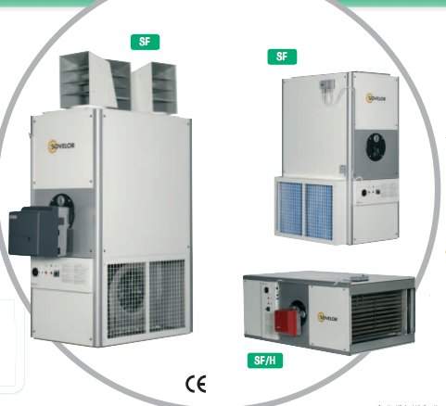
Gamme IRC
Fixes gaz

Slide 5
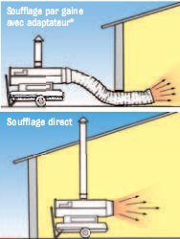
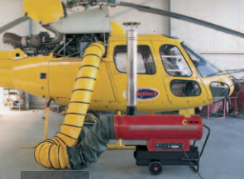
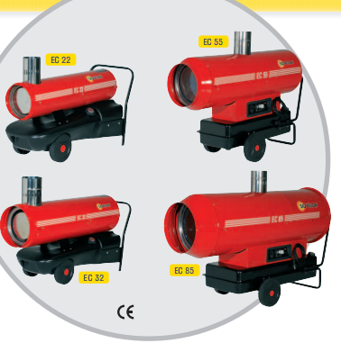
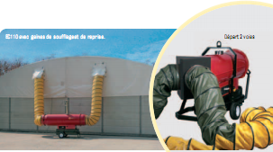
Gamme EC

Slide 6
FIN

Slide 7

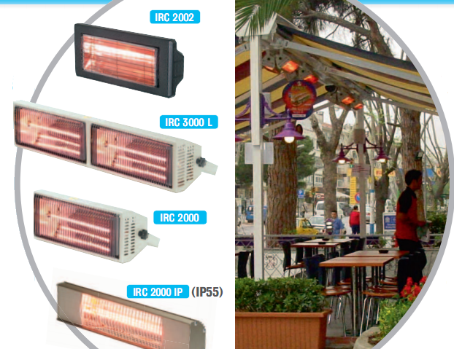
1 CCST
Donc la plaquette gamme IRC va poser problème !!
Note aux enseignants :
A partir de l'hiver 2021, les systèmes de braseros et autres radiateurs propulsant de la chaleur sur des terrasses ouvertes seront interdits en France.
A Rennes depuis 1ère janvier 2020

